Slide 1
О чём рассказывают
нам гербы
Презентацию подготовила:
Базанова Елена Михайловна

Slide 2
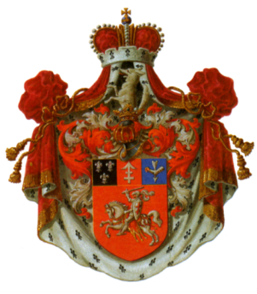
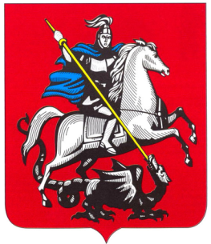
Геральдика –
(гербоведение; от лат. heraldus — глашатай) — специальная историческая дисциплина, занимающаяся изучением гербов, а также традицией и практикой их использования.
Княжеский герб
Герб Москвы

Slide 3
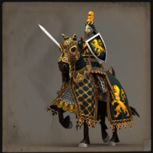
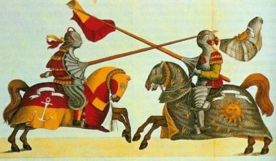
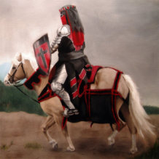
Герб – это отличительный знак, передаваемый по наследству, на котором изображаются предметы, символизирующие владельца герба (человека, сословие, город, страну).
Первые гербы появились в Западной Европе в средние века. Это были личные знаки рыцарей на боевых щитах, шлемах, флагах. Они помогали закованным в латы воинам различать друг друга на расстоянии.

Slide 4
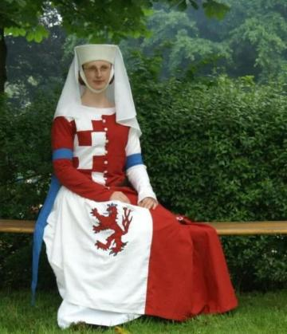
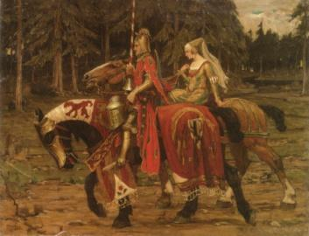
В 14 – 15 веках в городах Западной Европы знатные синьоры носили так называемые «гербовые платья». Сочетание цветов на них подбиралось по цвету поля фамильного герба, платье украшалось фигурами – символами, эмблемами.

Slide 5
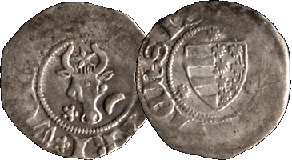
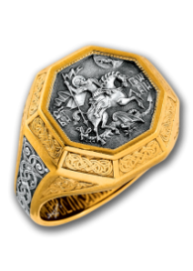
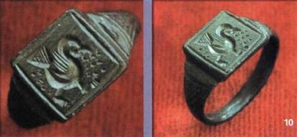
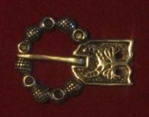
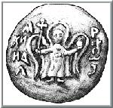
Гербы использовались и в качестве печати. Они располагаются на перстнях и украшениях. Появились гербы и на монетах.
Князь Михаил Ярославич (1304-1318) пользовался печатями с образом Архангела Михаила с державой в левой руке и крестом в правой.

Slide 6
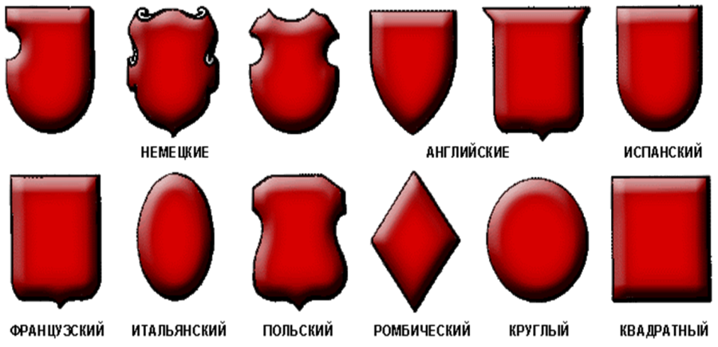
Основой герба является щит. В геральдике встречаются щиты самых разных форм . Самой распространённой формой рыцарского щита в эпоху зарождения геральдики была треугольная, которая и стала основной. Но в разные исторические периоды появлялись и другие конфигурации.
Формы щитов:

Slide 7
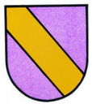
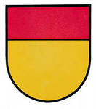
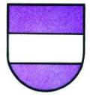
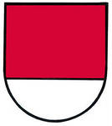
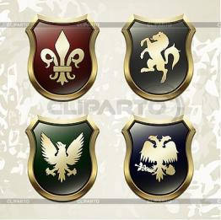
Перевязь справа
Глава
Пояс
Подножие
Щиток
Клин
Стропило
Вольная
часть
Крест вилообразный
Столб
В большинстве случаев щит бывает разделён на несколько частей, каждая из которых называется полем.
Геральдические фигуры делят щит на несколько полей определённого цвета. Встречаются и негеральдические фигуры – это изображение человека, животных, растений, оружия, а также фантастических животных ( дракон, единорог, гриф и др.)

Slide 8
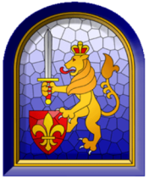
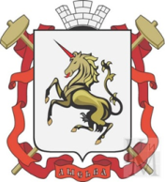
Каждое изображение на поле щита несет в себе определенный смысл.
Медведь - сила
Крылатый змей - зло, смута
Дракон - могущество
Рука –храбрость
Бык - плодородие земли.
Волк - злость, прожорливость, жадность.
Единорог - чистота, непорочность.
Орел - власть, господство, великодушие, прозорливость.
Змея - символ вечности, мудрости и хитрости.
Дуб - символ крепости и силы.
Лилия - добрая надежда, непорочность.
Оливковое дерево - мир.

Slide 9
Символическое значение цветов:
Золото – богатство, сила, верность, чистота, постоянство.
Серебро – невинность, белизна, девственность.
Голубой – величие, красота, ясность.
Красный – храбрость, мужество.
Зелёный – надежда, изобилие, свобода.
Чёрный – скромность, печаль, образованность .
Пурпуровый – достоинство, сила, могущество.

Slide 10
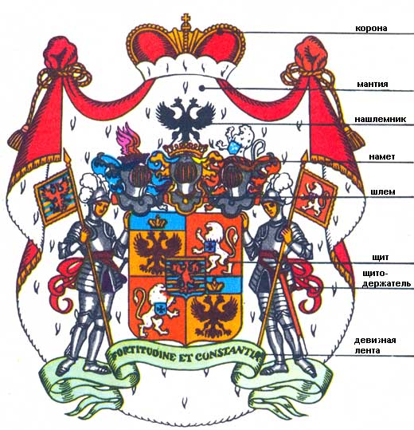
Элементы герба

Slide 11
В средневековье гербы были и у ремесленников. В гербах гильдий ремесленников, как правило, изображались профессиональные инструменты и принадлежности. Не трудно распознать гербы ткачей, портных, мельников, перчаточников.

Slide 12
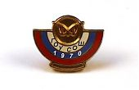
В современном мире корпоративная геральдика не утратила свою актуальность и популярность. Собственные гербы имеют как мелкие предприятия (мастерские, кафе, гостиницы и т.д.), так и крупнейшие концерны. Учебным заведениям также считается престижным иметь свой герб, причем, независимо от уровня, - от Гарвардского университета до обычной городской средней школы.

Slide 13
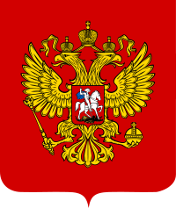
Герб России
Двуглавый орел –главная фигура герба. Он символизирует силу державы.
Скипетр – это символ власти.
Держава -символ могущества страны.
Воин-победитель
символизирует защиту государства.
Корона - символ законности.

Slide 14
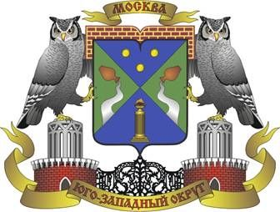
Герб Юго-Западного административного округа
Три золотые монеты как символ богатства указывают на нахождение территории округа главного здания Сберегательного банка России и комплекса зданий РАО «Газпром» .Потоки серебряной воды, вытекающие из опрокинутых кувшинов символизируют большое количество рек (12), расположенных на территории округа.
Золотая колонна, увенчанная золотой пылающей чашей обозначает память о загородных усадьбах знати и художественных ценностях.
Красные мурованные башни с серебряными украшениями, соединенные черными ажурными воротами, символизируют усадьбу «Воронцово» - красивейший памятник архитектуры округа.
Серебряные совы как символ знания, эрудиции и мудрости указывают на наличие в округе значительной части научного потенциала города.

Slide 15
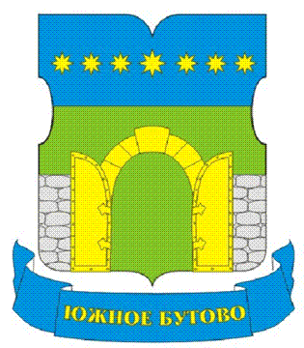
Герб района Южное Бутово
Золотые звезды символизируют населенные пункты, исторически существовавшие на территории района - станцию Бутово, деревни Поляны, Гавриково, Чернево, Язово, Щиброво, Потапово.
Серебряная стена в виде бутовых камней - гласный символ (бут -камень неправильной формы, использовавшийся для строительства), отражающий название района и активное жилищное строительство, благодаря которому возник район.
Раскрытые ворота свидетельствуют о доброжелательности и гостеприимстве жителей района.

Slide 16
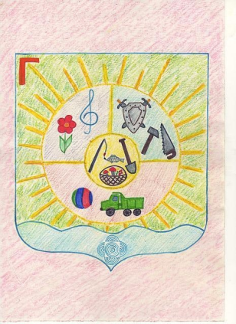
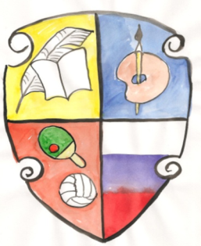
Задание:
Придумайте свой собственный герб, герб своей семьи или своего класса, используя язык символов.
Продумайте форму щита, его деление, фигуры-символы, а также цвет, девиз, учитывая интересы, увлечения свои и членов своей семьи, класса.

